Slide 1
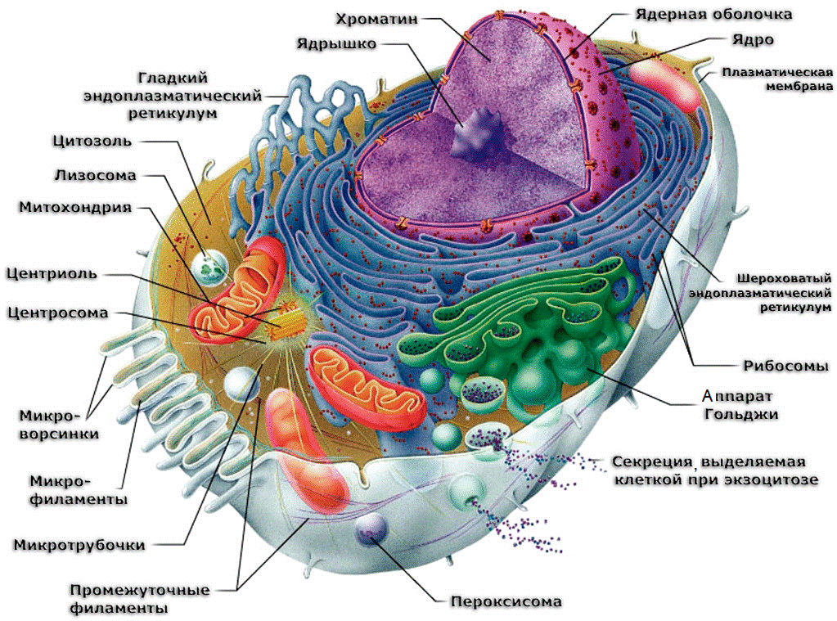
Лекция 10в

Slide 2
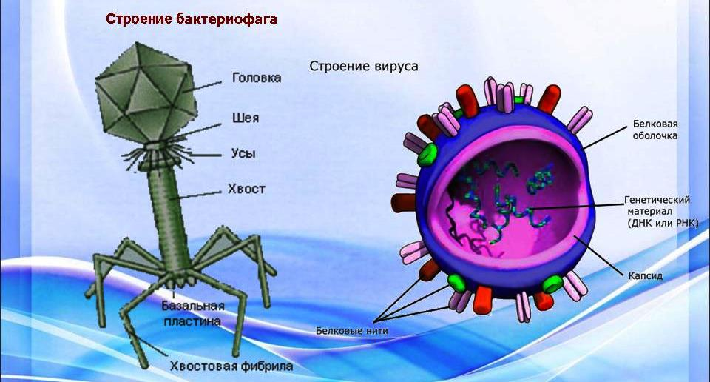
1. Формы жизни: вирусы
Неактивная вирусная частица – вирион.
Геном вируса (РНК или ДНК) находится внутри белкового «ящика» – капсида.
Капсид состоит из одинаковых белковых субъединицы – капсомеров.
Поверх капсида у некоторых вирусов имеется липид-белковая оболочка – суперкапсид.
На этой оболочке находятся белковые «шипы». Они обеспечивают специфическое присоединение вируса к рецепторам клеточной поверхности.
Фаг – вирус бактерий

Slide 3
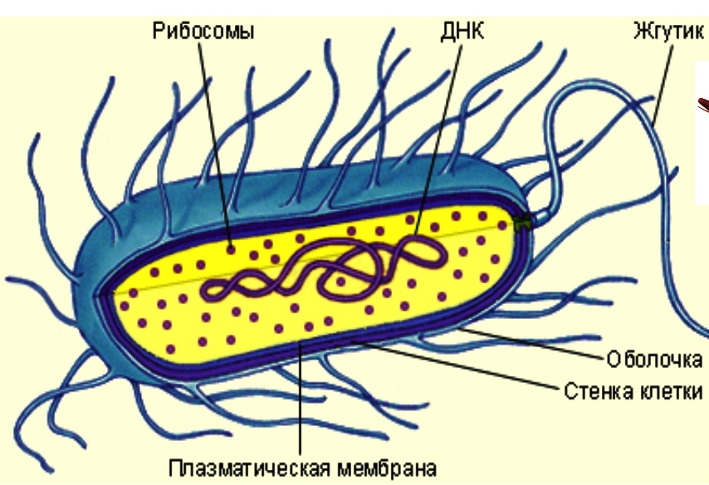
2. Формы жизни: прокариоты
Прокариоты – одноклеточные организмы (бактерии и археи), не обладающие клеточным ядром. Содержимое клетки является вязким раствором. Внутриклеточный транспорт молекул – главным образом свободная диффузия и перенос в составе специфических комплексов.
Геном: одна или несколько кольцевидных двухцепочечных ДНК (иногда – линейных). ДНК находится в комплексе с белками – гистонами. Места транскрипции и трансляции на рибосомах сопряжены (пространственно не разделены).
Белковые жгутики обеспечивают ответ клетки на внешние раздражители. На относительно простых внутренних мембранах осуществляются процессы фотосинтеза.
Имеются плазмиды – небольшие молекулы ДНК, обособленные от хромосом и способные к самостоятельной репликации.

Slide 4
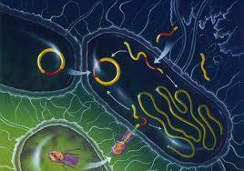
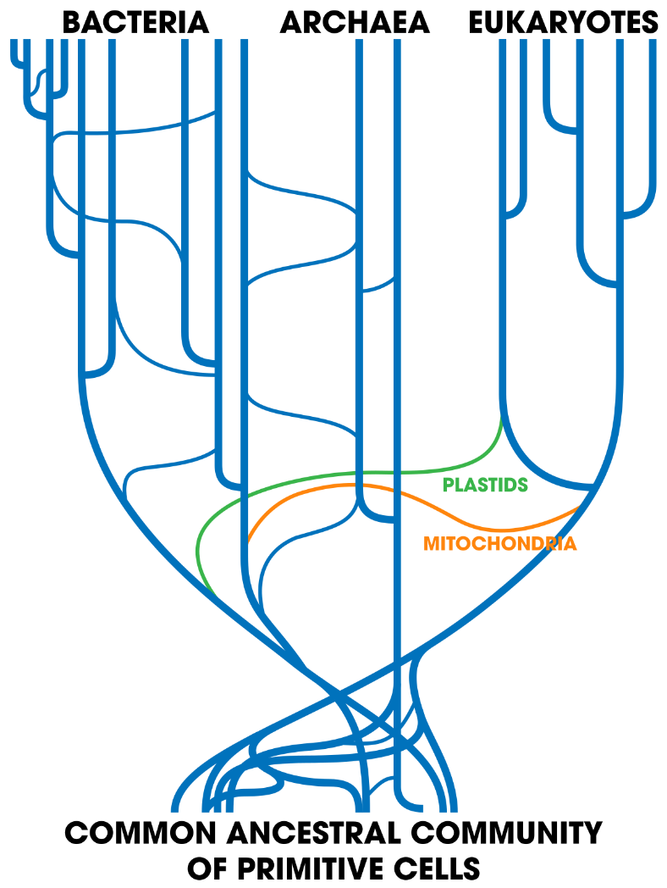
Горизонтальный перенос генов – важнейший фактор эволюции прокариот
Горизонтальный перенос генов (ГПГ) – процесс обмена генами между отдельными организмами.
ГПГ чрезвычайно широко распространен в природе, прежде всего, среди прокариотических организмов. От 10 до 80% их генов приобретено таким способом.
ГПГ позволяет организмам в ходе эволюции приобретать новые свойства гораздо быстрее, чем в классическом пути «по Дарвину» (случайные ненаправленные мутации + естественный отбор).
Средняя частота ГПГ – примерно 3 гена за 1 млн. лет.
Три механизма ГПГ:
а) конъюгация; б) трансформация; в) трансдукция.

Slide 5
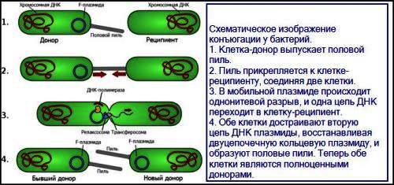
Горизонтальный перенос генов между прокариотическим клетками
1. Конъюгация
Прокариотические клетки могут обмениваться генами непосредственно (конъюгация).
Конъюгация - однонаправленный перенос ДНК (хромосом, но чаще – плазмид) при непосредственном контакте клетки-донора ДНК и клетки-реципиента.
Физический контакт обеспечивается через половые пили – трубчатые белковые структуры на поверхности клетки.
Для передачи хромосомы в нее предварительно интегрируется плазмида. В виде такого комплекса ДНК и передается.
Иногда хромосомная ДНК транспортируется и в свободном виде. Но в подавляющем большинстве случаев хромосомная ДНК не передается целиком.

Slide 6
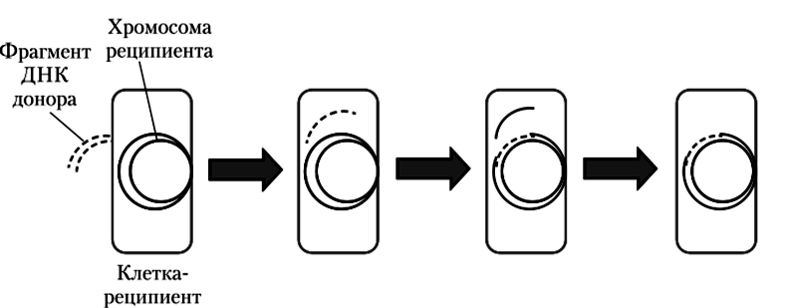
Горизонтальный перенос генов между прокариотическими клетками.
2. Трансформация
Трансформация – поглощение клеткой ДНК, в т.ч. плазмидной, из внешней среды. Этот процесс проникновения генетического материала через клеточную мембрану возможен, если клетка-реципиент становится компетентной.
Компетентность обеспечивается специальным набором клеточных белков, выходящими из погибающих клеток бактериофагами, или в результате повреждения хромосом химическими агентами.
ДНК из среды связывается с поверхностью клетки, затем эта ДНК расщепляется на более мелкие фрагменты.
В клетку поступает только одна из двух копий таких фрагментов, после чего одноцепочечный фрагмент встраивается в геномную ДНК.
Для такого процесса в ДНК клеток реципиента должны быть гомологичные участки с трансформирующей (чужеродной) ДНК.

Slide 7
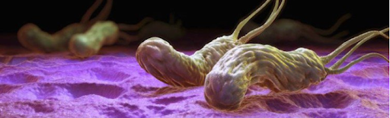
Пример трансформации (броня против снаряда)
– кто кого?
Бактерия Helicobacter pilori вызывает язвенные поражения желудка и двенадцатиперстной кишки. Это заболевание лечат антибиотиками из группы фторхинолов, которые вызывают разрывы двухцепочечной ДНК бактерии.
Защитная реакция на введение антибиотика: бактериальные клетки отвечают на введение антибиотика переходом в стадию компетентности, захватывая из среды фрагменты ДНК, необходимые для репарации этих разрывов.

Slide 8
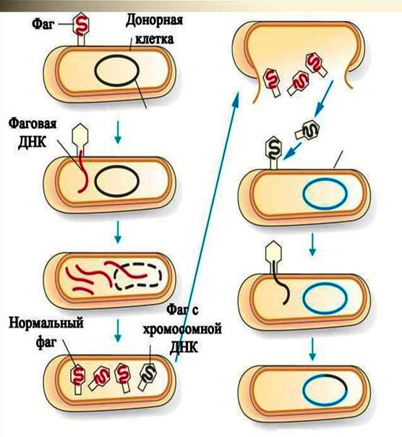
Горизонтальный перенос генов между прокариотическими клетками.
3. Трансдукция
Трансдукция – процесс транспорта ДНК между прокариотическими клетками с помощью бактериофагов.
При сборке готовых фаговых частиц в головку фага упаковывается его собственная ДНК. Однако бывает, что вместе с фаговой ДНК в головку попадают и фрагменты клеточной ДНК (или ДНК плазмиды).
Важно, чтобы капсид вместил и свою ДНК, и фрагмент клеточной ДНК.
При последующем заражении фаг впрыскивает в клетку в том числе и фрагменты ДНК от донорной клетки.
Неспецифическая трансдукция – случайный перенос различных генов из донорной клетки, расположенных в разных участках клеточного генома.
Специфическая трансдукция – перенос генов из строго определенного участка клеточного генома (прилегающего к месту включения фаговой ДНК).

Slide 9
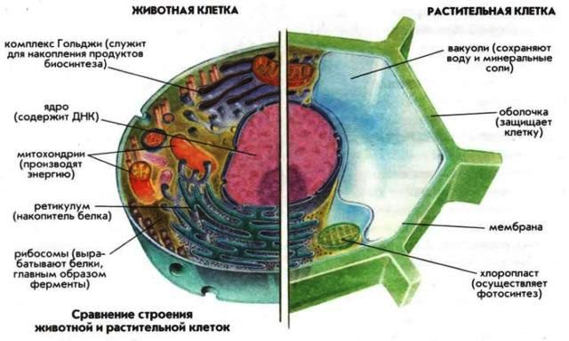
3. Формы жизни: эукариоты
Эукариотические клетки – имеют ядро, а в цитозоле – митохондрии (содержат собственную ДНК) и родственные митохондриям внутриклеточные образования (органеллы).
Сам цитозоль является сложно организованной структурой.
Ядро – органелла, давшая название эукариотам, - содержит ядерную ДНК. Она распределена между несколькими хромосомами. Ядро – место транскрипции, сплайсинга и сборки рибосом из субъединиц. Оболочка ядра переходит в мембраны эндоплазматического ретикулума (ЭПР).
Оболочка пронизана порами. Через поры идет пассивный (диффузия) и активный (с затратами энергии) транспорт всех видов молекул и даже крупных комплексов (субъединиц рибосом) в ядро и из него.

Slide 10
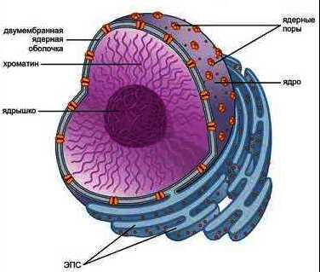
Клеточное ядро
Клеточное ядро – окруженное двойной мембранной оболочкой органелла эукариотической клетки (у прокариотов ядра нет). Обычно 1 ядро, но эритроциты ядра не имеют.
В ядре находится ядерная ДНК (не путать с митохондриальной) в виде множественных линейных хромосом. В хромосомах ДНК организована в виде хроматина – сложных комплексов с разнообразными белками.
Ядро является частью системы внутренних мембран клетки, оболочка ядра переходит в мембраны эндоплазматической сети (ЭПС).
Ядро постоянно взаимодействует с цитозолем за счет системы пор.
Сборка рибосом из субъединиц осуществляется в ядерной структуре – ядрышке (ядерное тельце). В ядре идет процесс транскрипции, а трансляция в цитозоле.

Slide 11
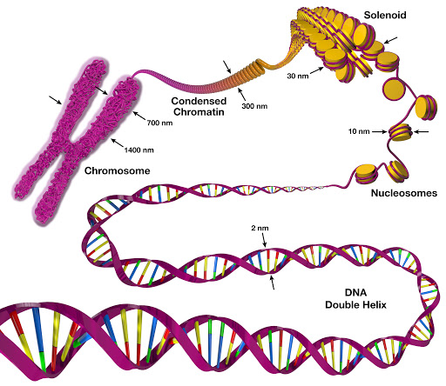
Хроматин
Хроматин – сложная динамическая система молекулярных структур. Представляет собой комплекс ядерной ДНК с разнообразными белками (гистоны и др.). Нуклеосомы – спиральная упаковка ДНК вокруг гистоновых белков. Цепь ДНК с нуклеосомами образует структуру, подобную соленоиду (фибрилла размером 30 нм).
Дальнейшая упаковка м.б. плотной, конденсированной (гетерохроматин, ДНК не активна) или неплотной (эу- или интерхроматин, ДНК активна).
В хромосомы одной клетки упаковывается цепь ДНК длиной около 2 м!

Slide 12
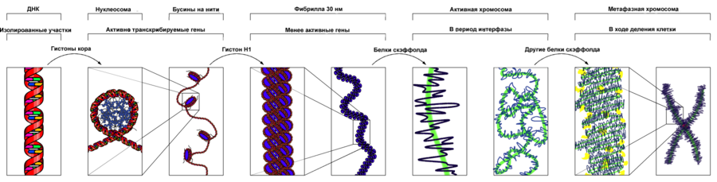
Хроматин (продолжение)
Многочисленные специальные белки, связанные с ДНК в составе хроматина, осуществляют регуляцию процессов репликации ДНК и ее репарации (исправления структурных ошибок).
Эта регуляция идет, в основном, посредством «ремоделирования хроматина» – модификации во времени и пространстве доступных и не доступных для репликации участков ДНК.

Slide 13
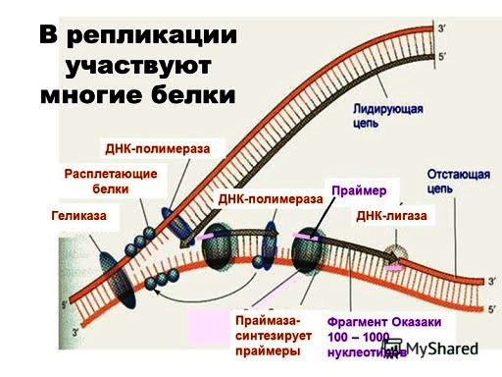
Механизм репликации ДНК (1)
ДНК-зависимая ДНК-полимераза обеспечивает синтез двух дочерних цепей одновременно, но может копировать одноцепочечную матрицу родительской цепи только в одном направлении родительской цепи:
3´ -------→ 5´. Так идет синтез на т.наз. «лидирующей цепи».
На второй родительской цепи такой синтез дочерней цепи («отстающая цепь) идет короткими фрагментами по 100 -1000 нуклеотидов.
В обоих случаях ДНК-полимераза может только последовательно добавлять по одному нуклеотиду к уже существующей ОН-группе на 3´-конце.
Но этот фермент не способен синтезировать дочерние цепи «с нуля».

Slide 14
Механизм репликации ДНК (2)
ДНК-полимераза не способна синтезировать дочерние цепи «с нуля». Поэтому ДНК-полимераза нуждается в «затравке».
Такой «затравкой» служит короткий фрагмент РНК, называемый праймер.
Праймер каждый раз создается заново специальным ферментом – праймазой. С него и стартует движение ДНК-полимеразы по цепи.
Выполнив свою функцию, праймер заменяется на соответствующий фрагмент уже ДНК с помощью репарирующей ДНК-полимеразы.
Отдельные фрагменты соединяются друг с другом ферментом ДНК-лигазой.

Slide 15
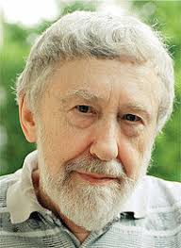
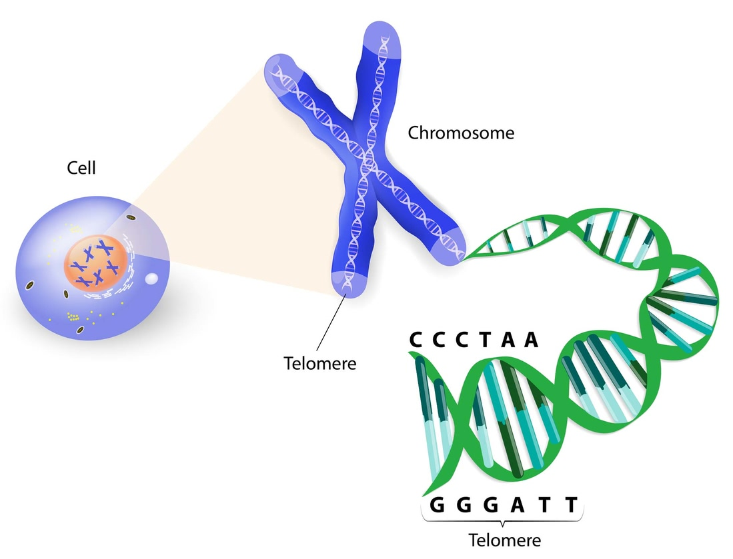
Теломеры
Константин Матвеевич Оловников
На концевых участках хромосом находятся короткие повторяющиеся тандемно последовательности GGGATT -теломеры. Они ничего не кодируют. В каждом цикле репликации теломеры укорачиваются, так как ДНК-полимераза не способна синтезировать дочернюю копию ДНК с самого конца. Она может лишь добавлять по одному нуклеотиду к уже существующей на 3´-конце ОН-группе.
Теломеры укорачиваются медленно – за каждый клеточный цикл примерно на 3-6 нуклеотидов.
Это укорачивание теломеров – концевая недорепликация является одной из важнейших причин старения организма.

Slide 16
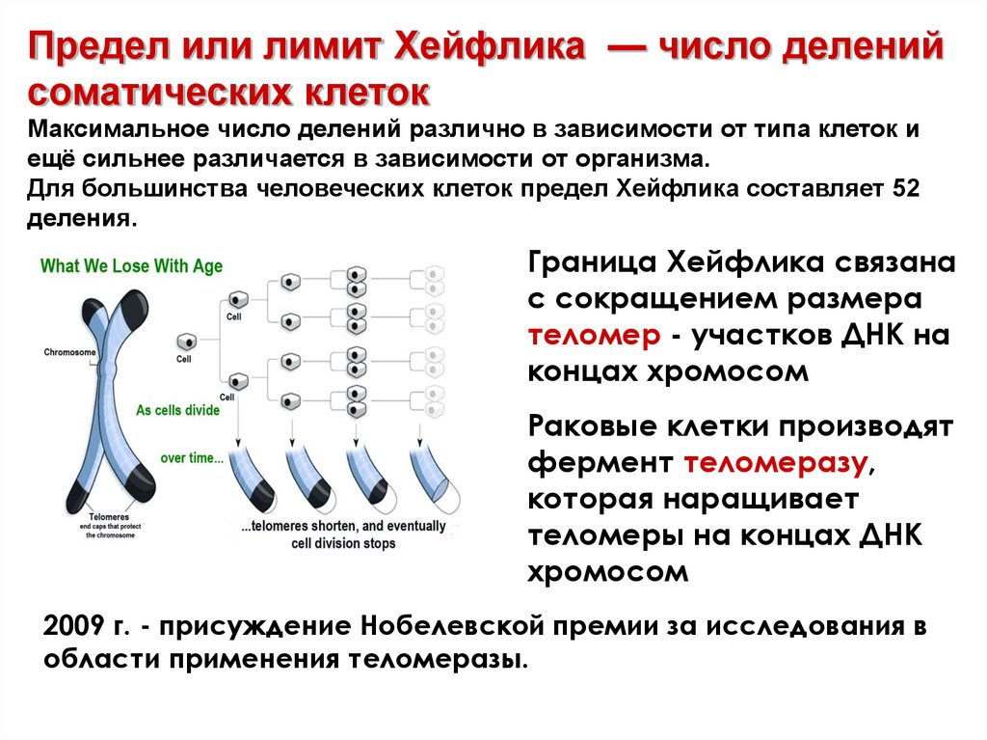
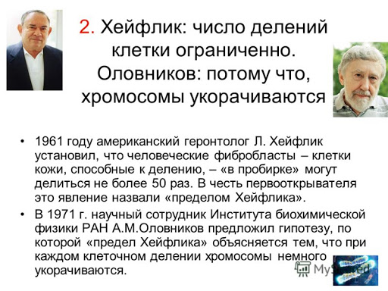
Теломеры и теломераза
«Бессмертны» не только раковые, но и половые клетки
За цикл в 50 делений теломеры укорачиваются на (3-6х50) = 150-300 нуклеотидов

Slide 17
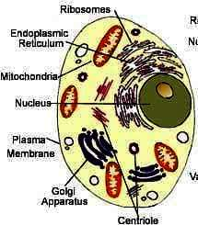
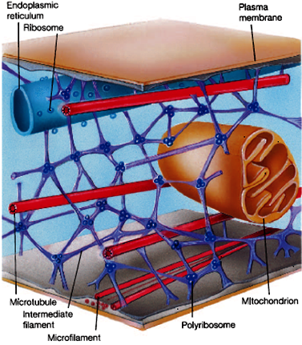
Цитозоль и цитоскелет
Цитозоль – жидкое содержимое клетки (вне ядра). В нем находятся клеточные органеллы – митохондрии, хлоропласты и др. Цитозоль нельзя рассматривать как простое бесструктурное заполнение клетки. В цитозоле растворены физиологически важные ионы (K, Na, Cl, Mg, Ca и др.), концентрации которых внутри и вне клетки различны. Эти градиенты имеют важное значение в системах клеточной регуляции. В цитозоле функционируют разнообразные ферменты многих цепей обмена веществ (далее будут рассмотрены подробно). Структурирование внутриклеточного содержимого обеспечивает сетчатое образование – цитоскелет.

Slide 18
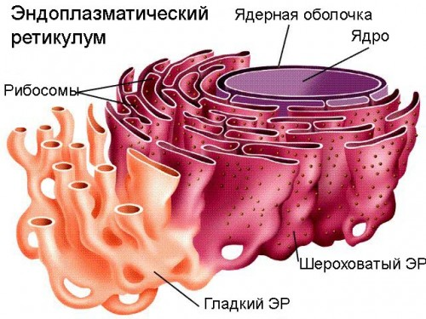
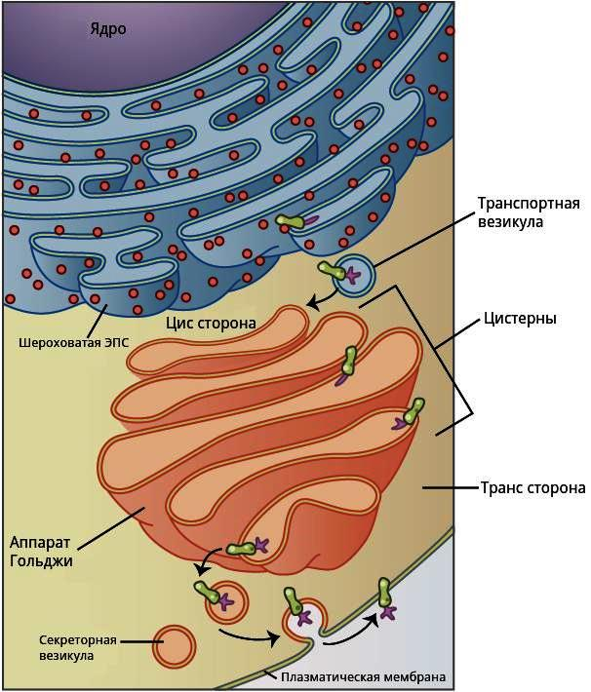
Эндоплазматический ретикулум (сеть) и аппарат Гольджи
Эндоплазматический ретикулум (или сеть) – внутриклеточная разветвленная система, состоящая из окруженных мембранами сети трубочек, канальцев, карманов и пузырьков.
Мембраны ЭПР – единое целое с мембранами оболочки ядра.
Два вида ЭПР: а) шероховатый; б) гладкий.
Функции шероховатого ЭПР – процессы трансляции на рибосомах, фиксированных на поверхностях мембран, сворачивание синтезированных полипептидных цепей в активные трехмерные структуры и их дальнейший транспорт к местам функционирования.
Функции гладкого ЭПР – синтез низкомолекулярных соединений (липиды, гормоны), накопление углеводов в виде гликогена и их дальнейшее использование, нейтрализация поступающих в организм чужеродных веществ (ядов и др.), накопление ионов Са (10⁻³ М в ЭПР и 10⁻⁷ М в цитозоле), играющих важную роль в процессах клеточной регуляции.
Аппарат Гольджи – клеточная органелла, предназначенная, прежде всего, для выведения веществ, которые были синтезированы в ЭПР.

Slide 19
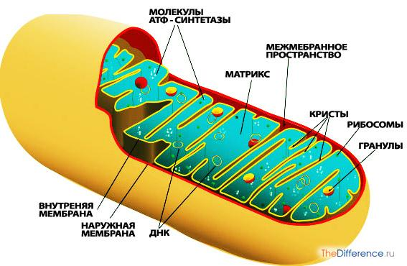
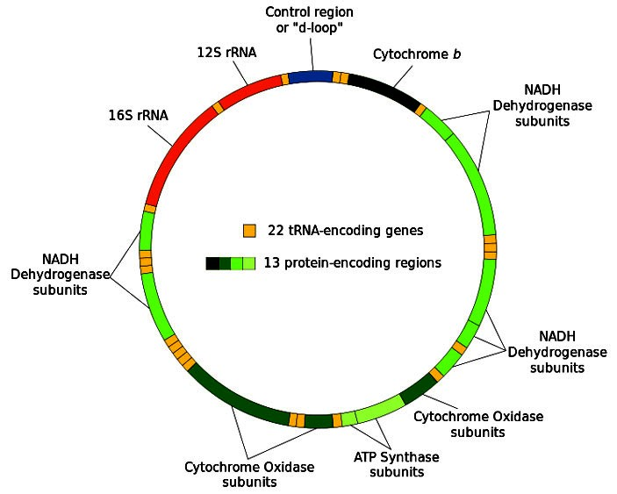
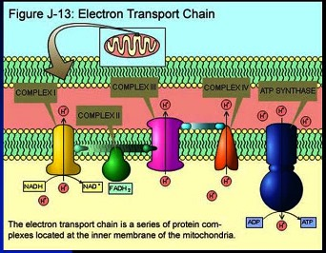
Митохондрии
Митохондрии – двухмембранные органеллы. Играют важнейшую роль в генерации энергии путем синтеза АТФ. Эта функция реализуется системой транспорта электронов по цепочке белковых комплексов: I→II→III→IV, и далее на фермент АТФ-синтазу.
Митохондрии имеют собственные системы транскрипции и трансляции, сходные с таковыми для прокариот.
ДНК митохондрий человека кодирует синтез 13-ти белков (субъединиц указанных белковых комплексов), а также 22 тРНК и 2 рРНК.
Под электронным микроскопом эукариотическая клетка выглядит как нашпигованная сотнями и тысячами митохондриями, которые напоминают бактерий-паразитов.
ТАК ОНО И ЕСТЬ!

Slide 20
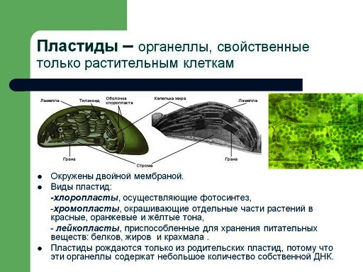
Пластиды
Хлоропласты (аналоги митохондрий в животных клетках) – органеллы растительных клеток, способных генерировать энергию (образование АТФ) за счет фотосинтеза.

Slide 21
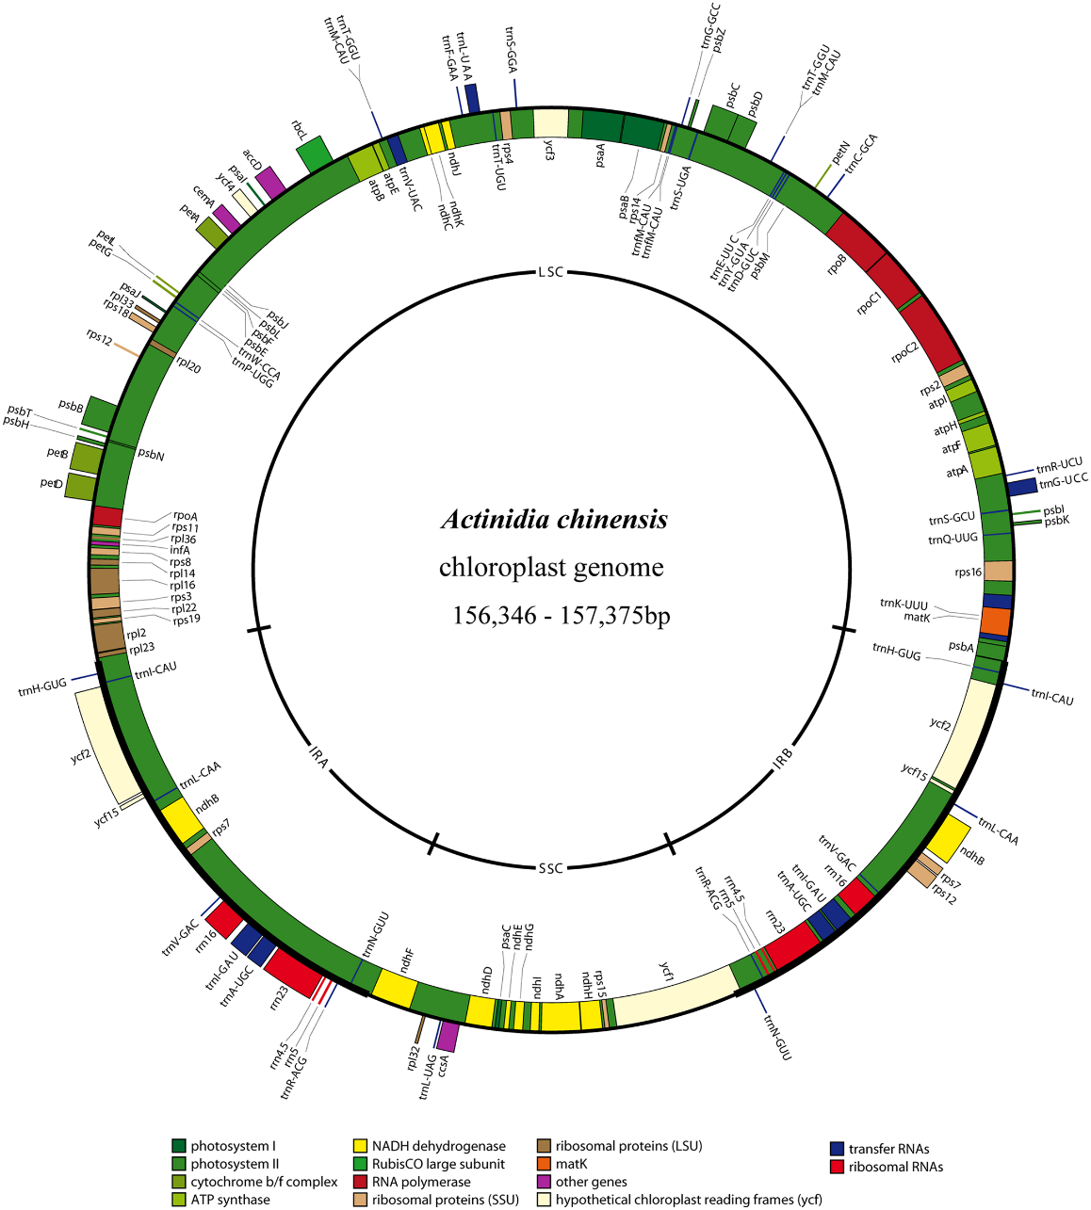
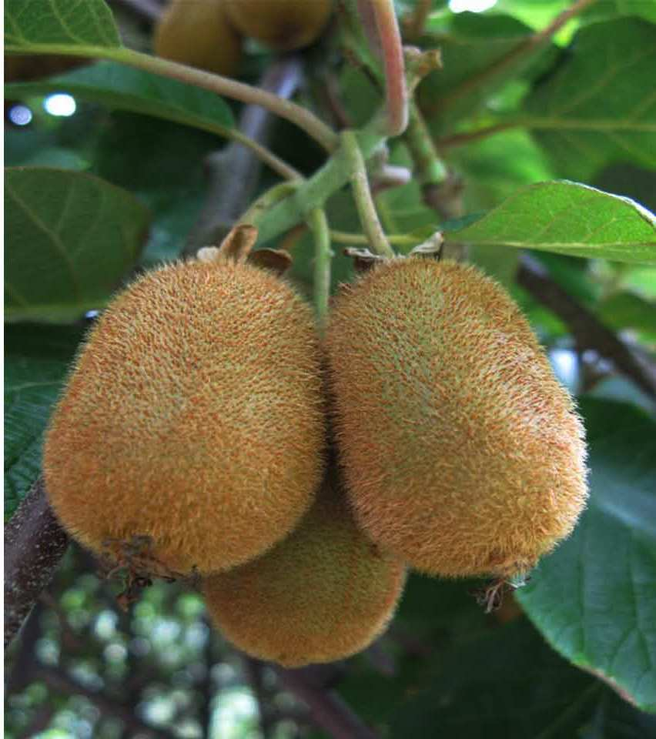
Пример: ДНК хлоропласта Actinidia chinensis
ДНК хлоропластов – кольцевая (иногда линейная), способная к самостоятельной репликации, транскрипции и трансляции. Кодирует: часть мембранных белков, рибосомальных белков, белков электроннотранспортной цепи, белков системы фотосинтеза, тРНК и рРНК.
Пример: геном растения Actinidia chinnensis (сорт киви).
Кодирует:
79 белков,
30 тРНК,
4 рРНК.

Slide 22
Сравнение структурных и функциональных признаков эукариотических и прокариотических клеток
Система | Эукариоты | Прокариоты
Эндосимбиоз | Митохондрии и подобные им органеллы у всех эукариот. Пластиды у растений | Чрезвычайно редкие бактериальные эндосимбионты в бактериях-хозяевах
Внутренние мембраны | Развитая система внутренних мембран: ЭПР, аппарат Гольджи. Ограниченное мембраной ядро. Полностью структурированный цитозоль | Обычно нет ограниченных мембраной органелл. Относительно простые системы внутренних мембран и их внутриклеточной организации
Организация хроматина | Множество линейных хромосом. Высокая сложность организации хроматина. Наличие нуклеосом. Сотни ассоциированных белковых комплексов, работающих координированно | Относительно простая организация хроматина. Обычно одна или несколько кольцевидных хромосом.
Сопряжение транскрипции и трансляции | Нет | Есть
Внутриклеточный транспорт белков и нуклеиновых кислот | Главным образом высокоорганизованный транспорт. Осуществляется за счет цитоскелета и системы внутренних мембран | Главным образом свободная диффузия

Slide 23
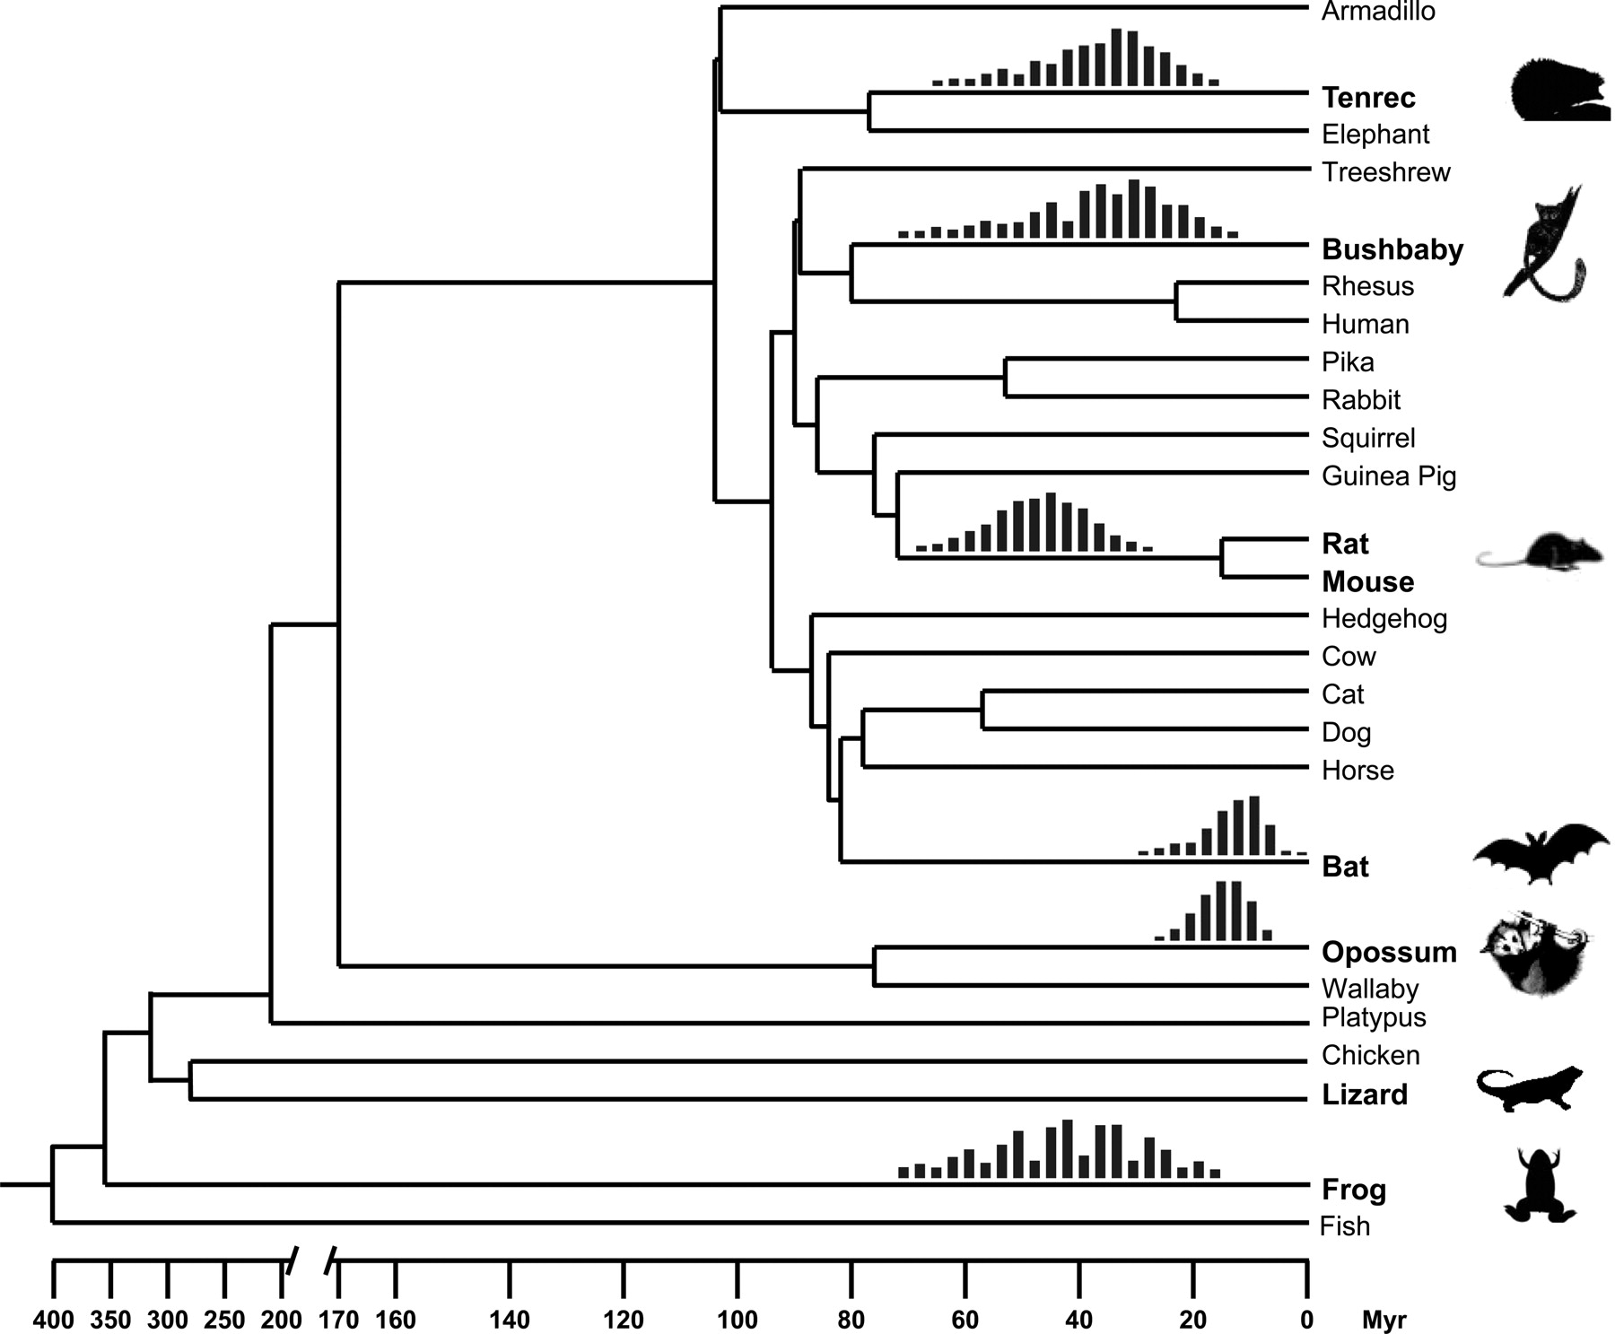
Случаи горизонтального переноса генов у эукариот
В геномах африканского ежа, галаго (мелкого ночного примата), мыши и крысы, летучей мыши, опоссума и африканской лягушки были выявлены почти идентичные последовательности (степень сходства 96%) с количеством копий от 4 тыс. до 100 тыс.
Примерное время их появления – от 15 до 46 млн. лет тому назад.
Предполагается, что эти участки ДНК проникли в геномы этих весьма различных животных путем горизонтального переноса генов с помощью поксвирусов.
Поксвирусы – крупные дцДНК-содержащие вирусы, возбудители оспы у человека.
Транскрипция вирусного генома происходит с помощью собственной ДНК-зависимой РНК-полимеразы.

Slide 24
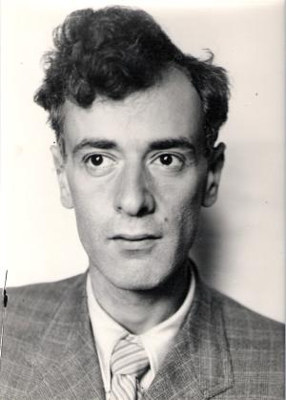
Лев Ландау
Люди, услышав о каком-нибудь чрезвычайно загадочном явлении, тут же начинают предлагать малоправдоподобные гипотезы.
Прежде всего, рассмотрите простейшее объяснение, что все это полная чепуха!

Slide 25
Лекция 10в
The End

